Slide 1
Chemická vazba x Fúze
Jakub Dušátko

Slide 2
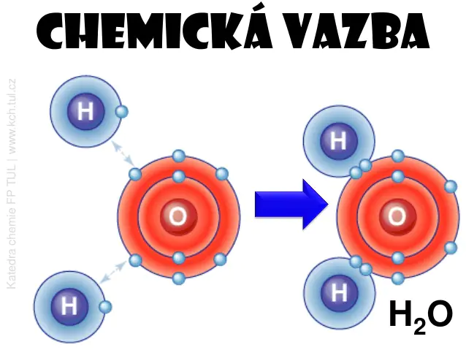
Chemická vazba
Notes:
Vázání atomů elektronovými obaly
Vznik molekuly
Snaha o zaplnění valenční vrstvy
Stabilita

Slide 3
Fúze
Studená x Termonukleární
Vysoký tlak a teplota
Plazma
Uvolnění obrovského množství energie
Tokamak, stelarátor
Notes:
Arthur Eddington
Studená, občas proběhne, nelze využít jako zdroj energie
Termonukleární >10⁶ K
Hvězdy-železo, všechny těžší prvky než H, He z hvězd

Slide 4
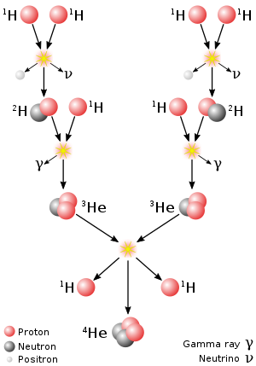
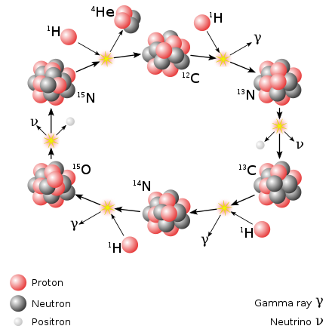
Fúze
Notes:
Proton protonový řetězec
CNO cyklus

Slide 5
Chemická vazba Fúze
Spojení atomů pomocí obalu
Vznikají ionty
Za téměř jakýchkoliv podmínek
Slučování jader atomů
Vzniká nový prvek
Potřebné obrovské teploty a tlaky
Notes:
Další slide-energetické výhody fúze
Jaderné reakce vs Chemické

Slide 6
Palivo pro vyrobení 1 GW ročně
Uhlí – 2 500 000 t
Fotovoltaika – 20 km²
Větrné elektrárny 2 000
Uran – 17 t
Vodík – 0,5 t
Notes:
Uhlí – 50 000 vagónů
Fotovoltaika – Jaroměř
Energetická spotřeba ČR z Máchova jezera po dobu 100 let

Slide 7
Zdroje
https://www.svetenergie.cz/cz/fyzikalni-poradna?itemId=114
https://cs.wikipedia.org
https://www.google.com/url?sa=i&url=https%3A%2F%2Fwww.slideshare.net%2Fkchtul%2Fche-chemick-vazba&psig=AOvVaw0uB4TVIMl58Q2R6J3BB_s1&ust=1636819419411000&source=images&cd=vfe&ved=0CAsQjRxqFwoTCLiP2dSZk_QCFQAAAAAdAAAAABBR
https://upload.wikimedia.org/wikipedia/commons/thumb/2/21/CNO_Cycle.svg/440px-CNO_Cycle.svg.png
https://www.youtube.com/watch?v=0GAkrUTZTC0
https://www.cez.cz/edee/content/file/vzdelavani/fuze_sceeen.pdf
https://www.ptejteseknihovny.cz/dotazy/jaderne-elektrarny-spotreba-uranu

